Slide 1
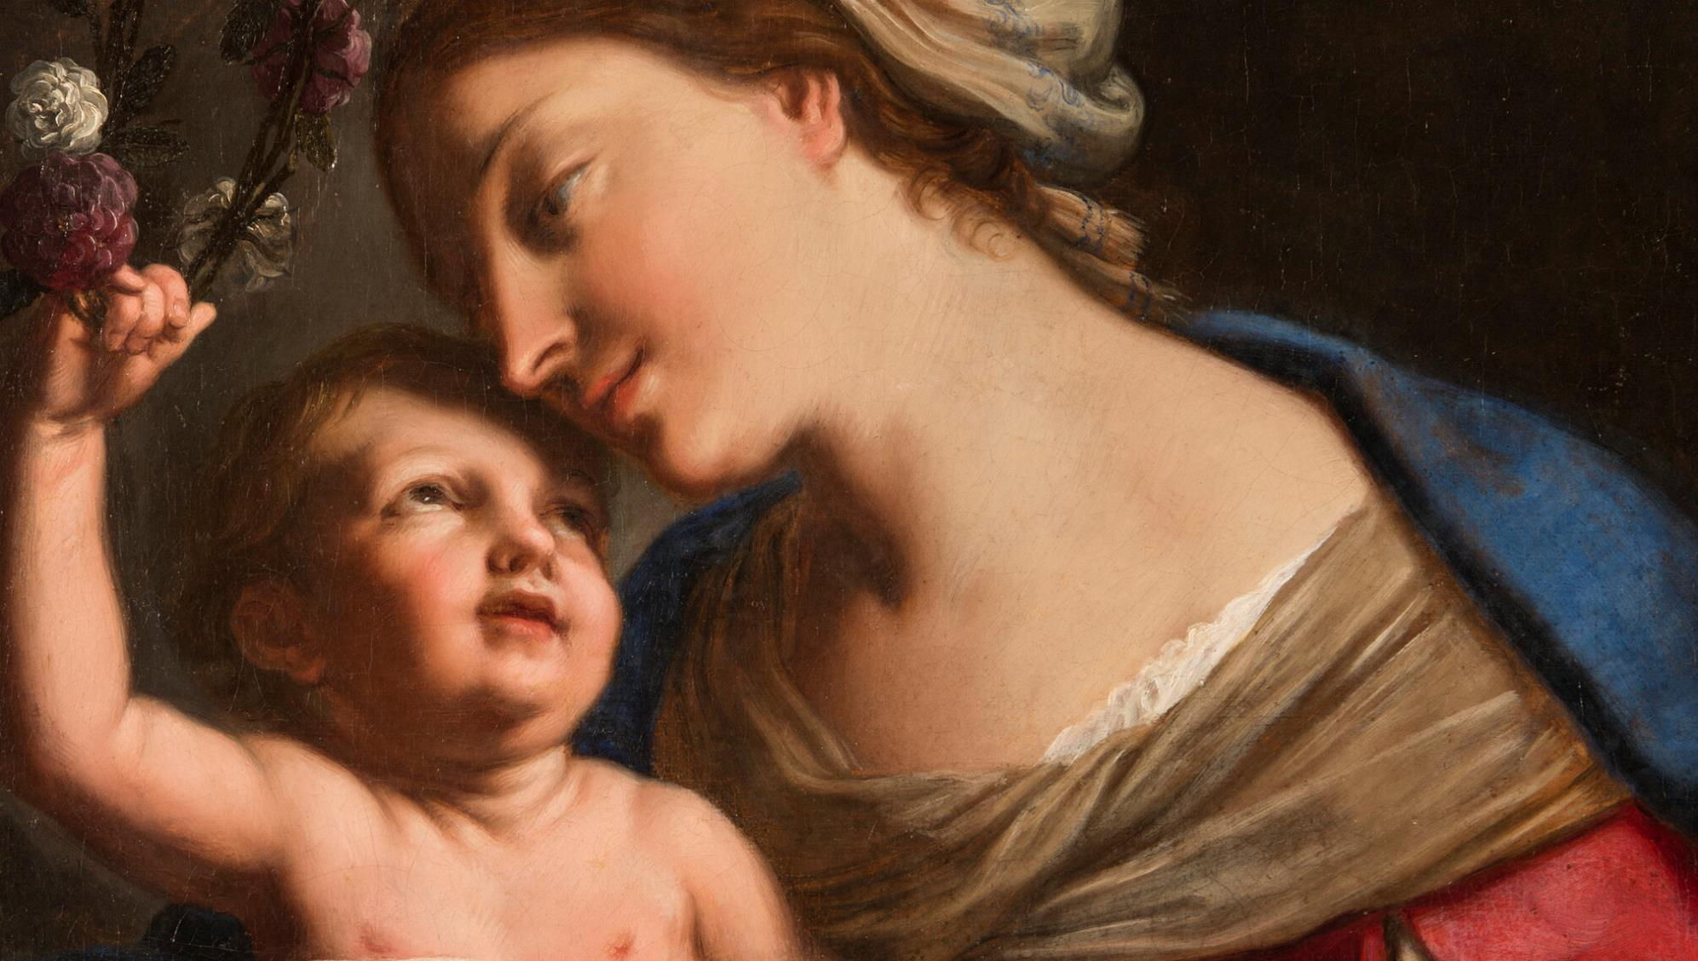
EL AMOR SALVÍFICO DE DIOS POR NOSOTROS: LA LITURGIA Y LOS SIETE SACRAMENTOS
TEMA: ¡MARÍA, NUESTRA MADRE Y NUESTRA REINA!

Slide 2
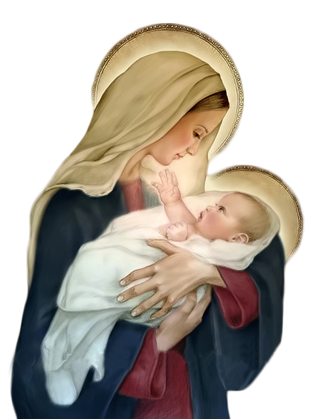
^{Opening Prayer}
Señor Jesucristo, te encomendamos a nuestra familia y te pedimos tu bendición y protección.
Te amamos Señor Jesús con todo nuestro corazón, y te pedimos que ayudes a nuestra familia a parecerse más a la Sagrada Familia.
Ayúdanos a ser amables, amorosos y pacientes entre nosotros. Danos toda la gracia que necesitamos para convertirnos en santos y Tus fieles discípulos.
Amén.
This Photo by Unknown Author is licensed under CC BY-NC

Slide 3
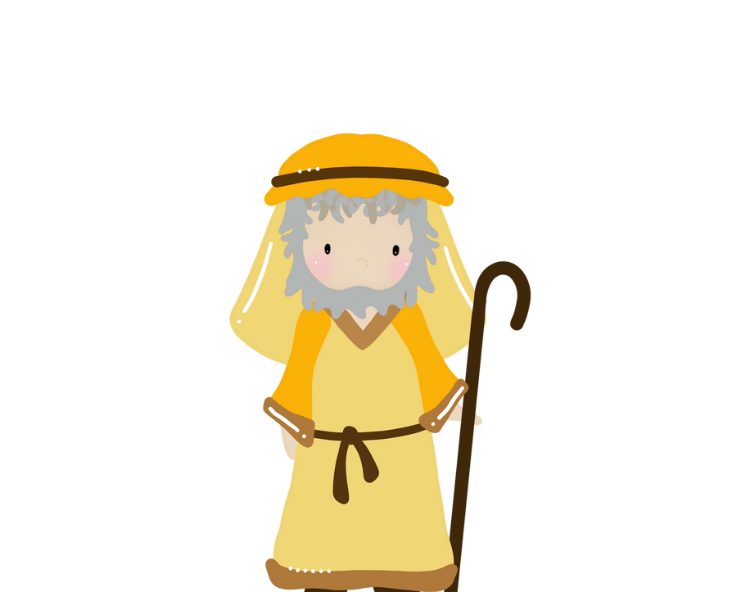
¿QUIÉN SOY?
Cómo jugar: Cada miembro de la familia elige un personaje bíblico o santo favorito, pero no revela quién es. Los otros miembros de la familia hacen 5 preguntas y luego, en función de la información, adivinan quién es la persona favorita. Por último, la persona explica por qué el personaje bíblico o santo es su favorito.
(Adapted from youthgroupgames.com)

Slide 4
CONCEPTO PRINCIPAL:
MARÍA ES NUESTRA MADRE Y REINA
https://youtu.be/0MlvbZrSk5U?si=Vg0TwsRegNMxPr7H

Slide 5
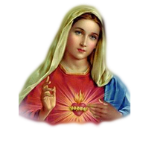
CONVERSACIÓN FAMILIAR
¿Alguna vez le has preguntado a María que ore por ti?
¿Hubo algún momento en tu vida en el que supiste que María te había ayudado?
¿Piensas en María como una madre que cuida de ti?

Slide 6
MICRÓFONO ABIERTO
Ahora que Familias Formando Discípulos está llegando a su fin este año, los invitamos a todos a compartir sus experiencias:
¿Cómo impactó el aprendizaje sobre los Siete Sacramentos de la Iglesia Católica en su relación con Dios, con los demás y con la comunidad de su iglesia?

Slide 7
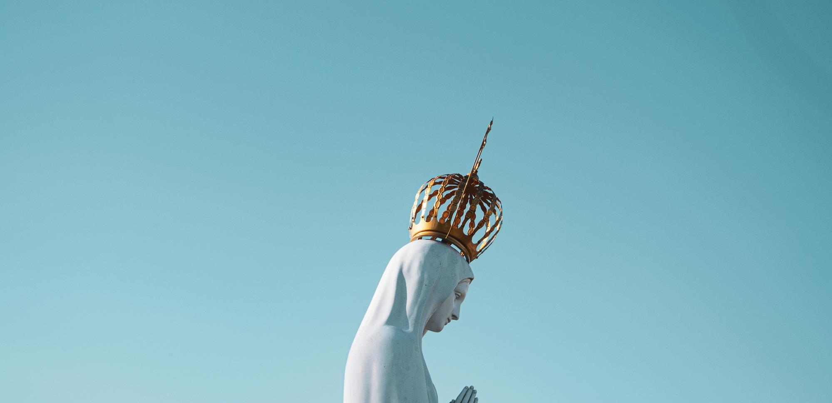
CORONACIÓN DE MAYO
Damos gracias a Dios por habernos reunido e invitamos al Espíritu Santo a nuestras vidas como lo hizo María. María es la Esposa del Espíritu Santo, y durante el mes de mayo honramos a María como Reina del Cielo y de la Tierra. Su Hijo, Jesús, es nuestro Rey, por lo tanto, ¡Su Madre es nuestra Reina! Una Coronación de Mayo es una forma especial de honrar a Nuestra Señora durante el Mes de Mayo.

Slide 8
¡Celebración para concluir el
Año de Familias Formando Discípulos!
This Photo by Unknown Author is licensed under CC BY-NC

